Slide 1
Курсовая работа на тему:
Система управления кинотеатром «Нора»
Министерство науки и высшего образования Российской Федерации
Федеральное государственное бюджетное образовательное учреждение
высшего образования
«Заполярный государственный университет им Н.М.Федоровского»
Кафедра информационных систем и технологий
Работу выполнили студенты группы ИС-23:
Бородин Артём, Киселёв Иван
Руководитель:
Варламова Татьяна Евгеньевна
Норильск 2026

Slide 2
Цель и задачи проекта
Онлайн-продажи билетов
Управления сеансами и залами
Система лояльности
Генерации аналитики
Разработка полнофункциональной информационной системы кинотеатра «НОРА» на основе реляционной модели данных
2

Slide 3
Предметная область
Кинотеатр
Сеансы
Фильмы
Залы
Билеты
Пользователи
Бронирование
Участники
Администраторы
Зрители
Основные процессы
Продажа билетов
Составление расписания
Аналитика посещаемости
3

Slide 4
Патентный поиск
Критерий | Veezi | RTS | Cinema Cloud
Система лояльности | ❌ Нет | ✅ Встроенная | ✅ Через CRM
Локальное развертывание | ❌ Только облако | ✅ Облако + локально | ❌ Только облако
Гибкость кастомизации | ❌ Низкая | ✅ Высокая | ⚠️ Средняя
Стоимость для 1-3 залов | ✅ Низкая | ❌❌ Очень высокая | ⚠️ Средняя

Slide 5
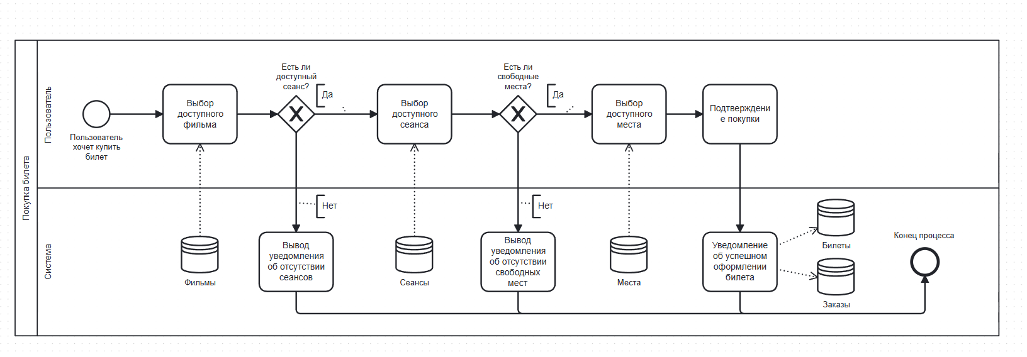
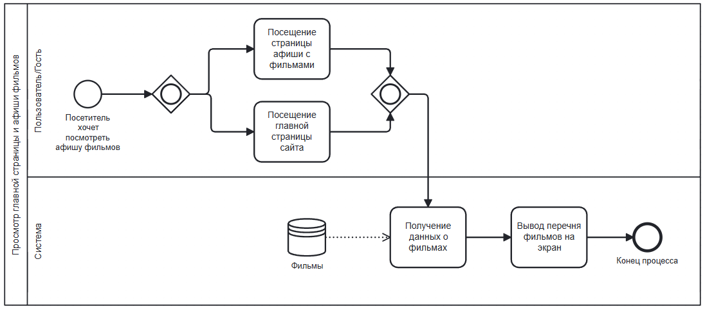
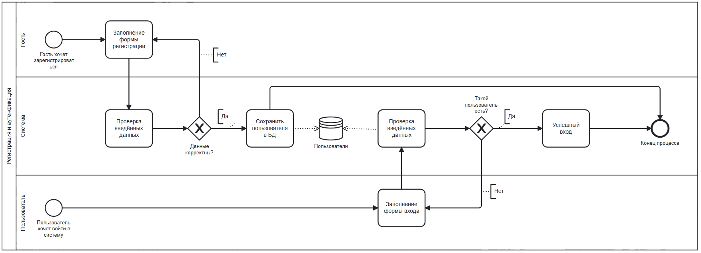
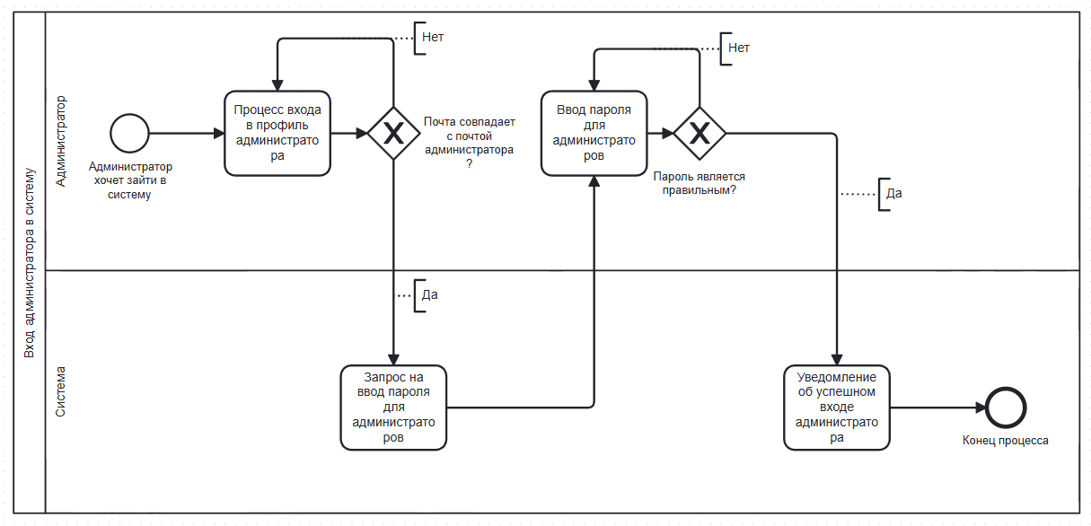
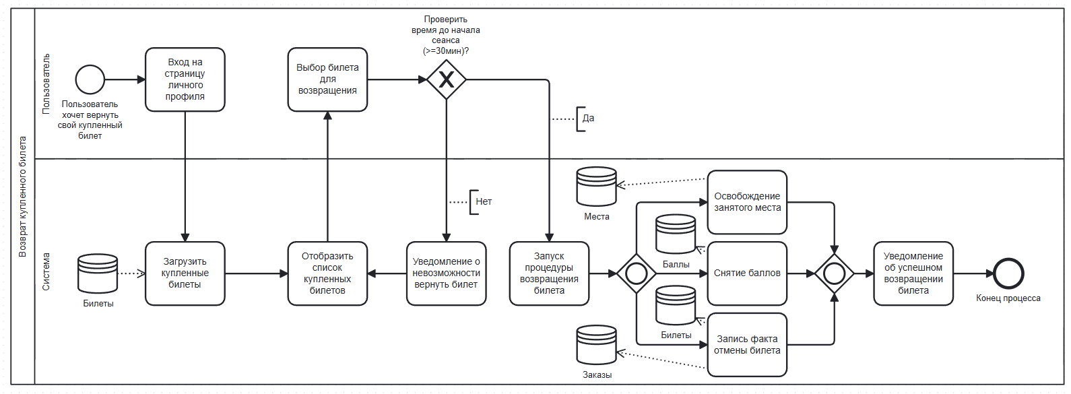
Системный анализ
BPMN
4

Slide 6
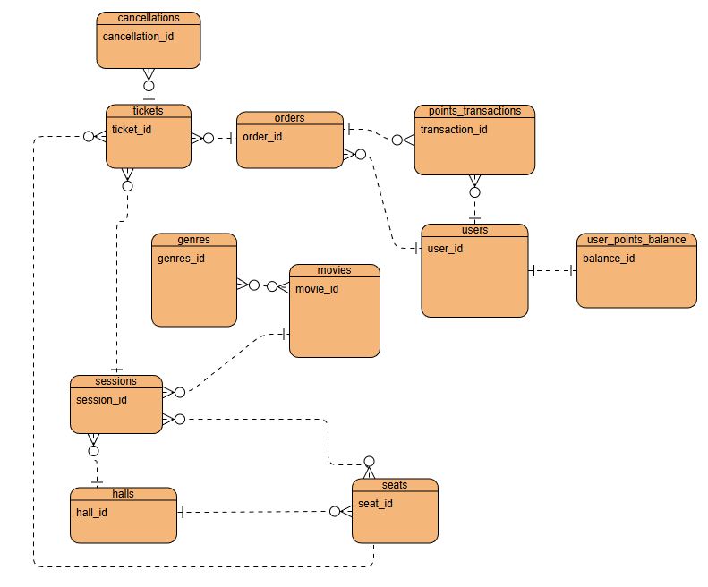
Первоначальная архитектура базы данных
7

Slide 7
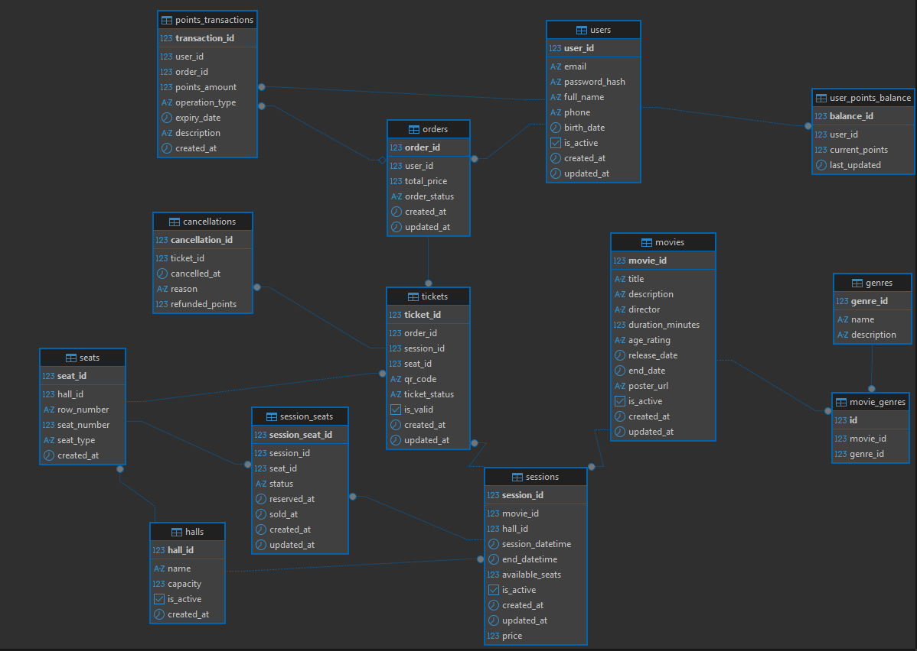
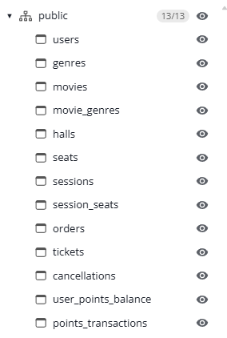
Логическая модель базы данных

Slide 8
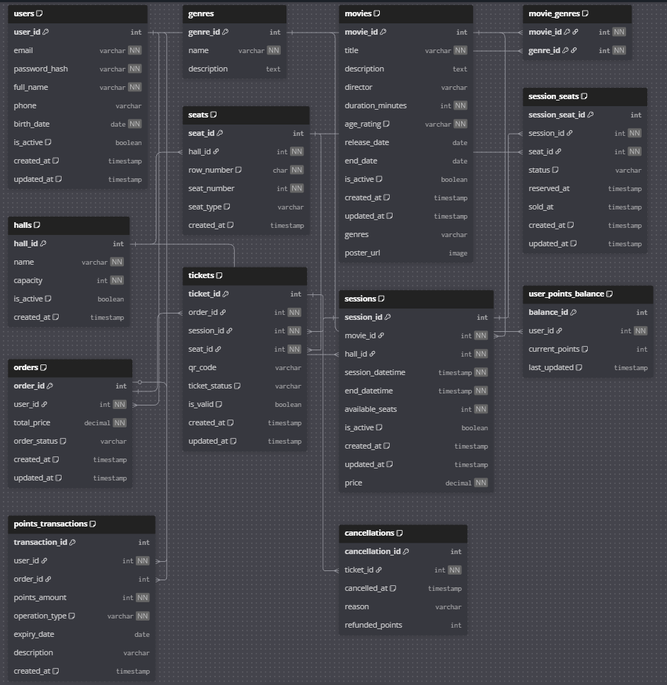
Физическая модель базы данных
Таблицы: 13
Индексы: 30
Представления: 5
Триггеры: 5
Функции: 5
6

Slide 9

Аналитика структуры базы данных
✅Чёткая нормализация: данные не дублируются, соответствуют 3НФ
🔗Целостность связей: использование ON DELETE RESTRICT/CASCADE
🛡️Ограничения: функции и UNIQUE
⏱️Автоматика: триггеры обновляют поля updated_at
8

Slide 10








Используемые технологии
Контроль версий/
Совместная разработка
База данных
Backend /
Frontend
Контейнеризация
5

Slide 11




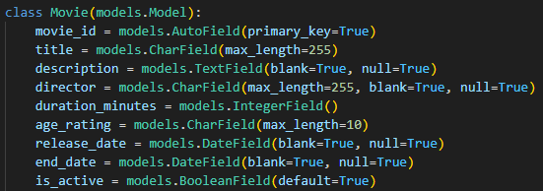
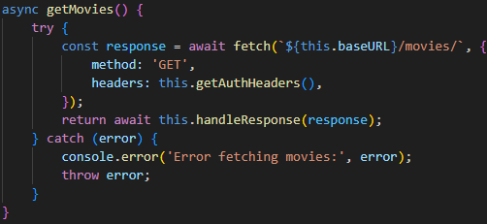
Реализация API для взаимодействия с базой данных
10

Slide 12


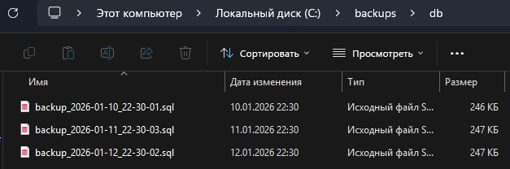
Резервное копирование базы данных
+
+
docker exec –t > dump.sql
docker exec –i < dump.sql
9

Slide 13
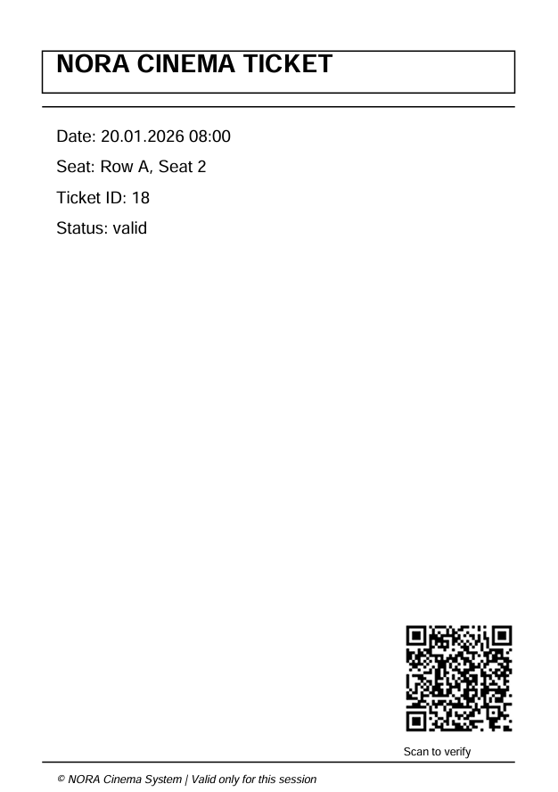
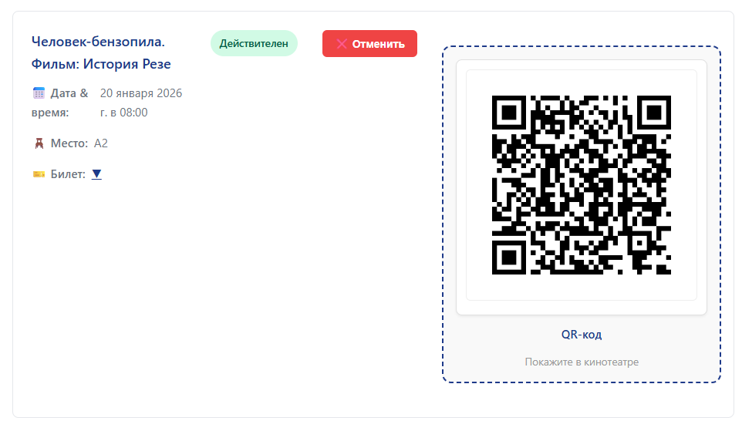
Билеты. Система QR-кодов

Slide 14
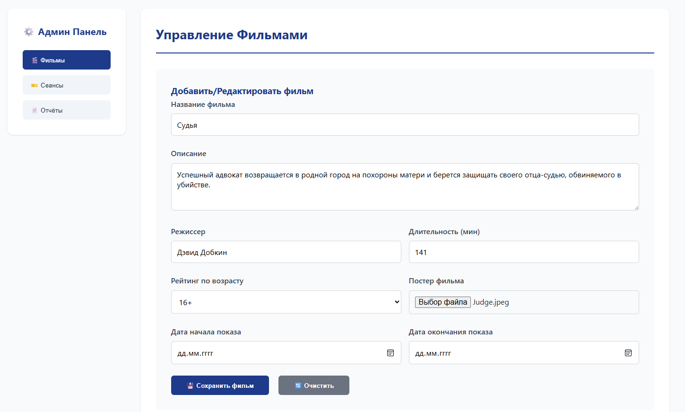
Панель администратора
Редактирование фильмов
Редактирование сеансов
Создание отчётов

Slide 15
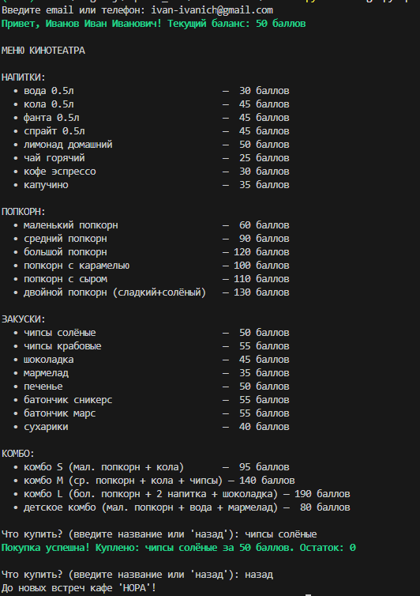
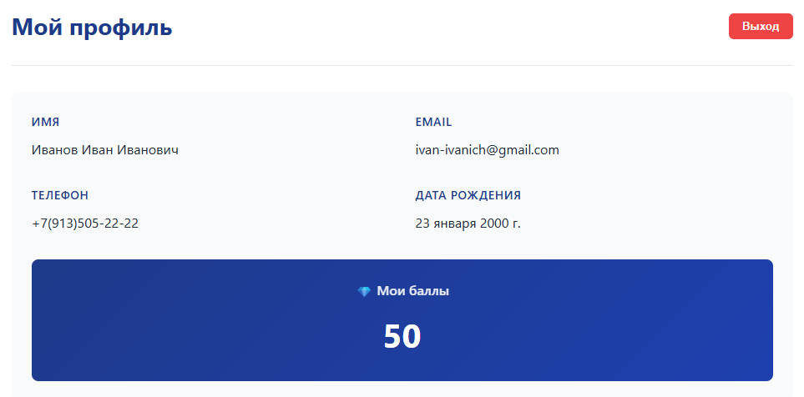
Система лояльности

Slide 16


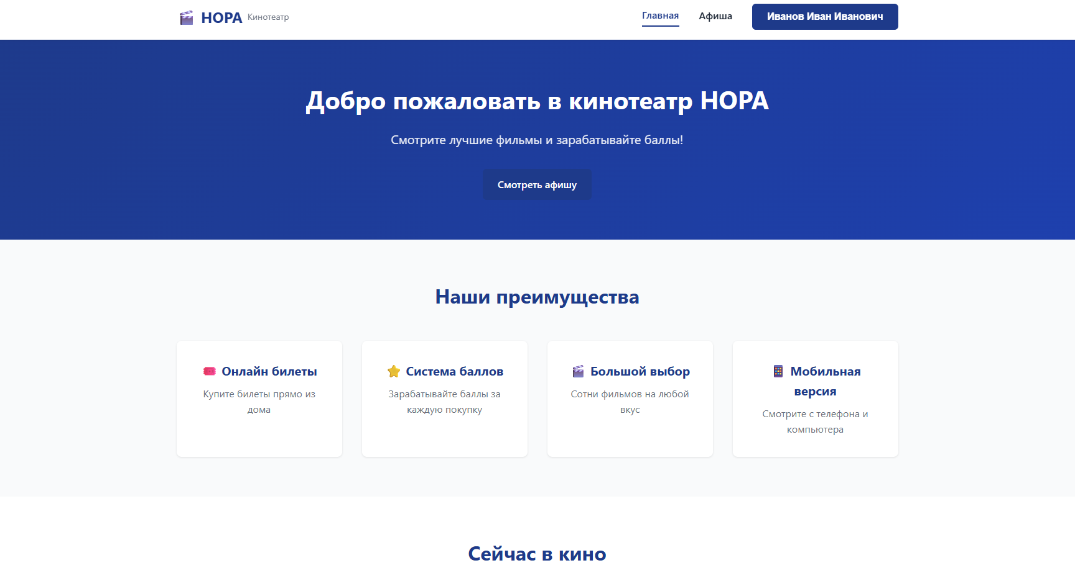
Результаты
Соответствие требованиям
Рабочая ИС «Нора»
Полная готовность к использованию
12

Slide 17
Демонстрация работы проекта
В условиях «поднятия» на локальной машине
13

Slide 18
Заключение
14
Notes:
Цель достигнута
Реализованы:
Надёжная БД
Безопасный API
Автоматизация и отказоустойчивости
Возможности для развития:
Аналитика в реальном времени
Система рекомендаций
Мобильное приложение

Slide 19
Курсовая работа на тему:
Система управления кинотеатром «Нора»
Министерство науки и высшего образования Российской Федерации
Федеральное государственное бюджетное образовательное учреждение
высшего образования
«Заполярный государственный университет им Н.М.Федоровского»
Кафедра информационных систем и технологий
Работу выполнили студенты группы ИС-23:
Бородин Артём, Киселёв Иван
Руководитель:
Варламова Татьяна Евгеньевна
Норильск 2026

